Slide 1
ESCUELA NORMAL DE EDUCACION PREESCOLAR
LICENCIATURA DE EDUCACION PREESCOLAR
CICLO ESCOLAR 2020- 2021
1 D
TUTORIA GRUPAL
MATERIA
MAPA MENTAL
TRABAJO
VALERIA TORRES GUTIERREZ #20
ALUMNA
KARLA GRISELDA GARCIA PIMENTEL
MAESTRA
SALTILLO COAHUILA A 26 DE ABRIL DEL 2020

Slide 2
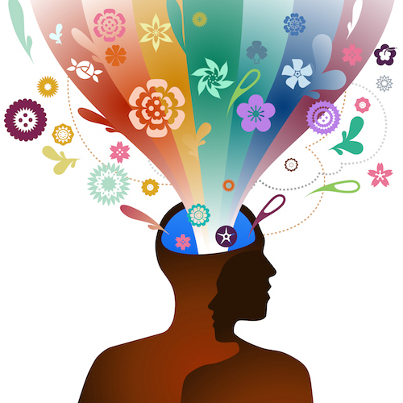
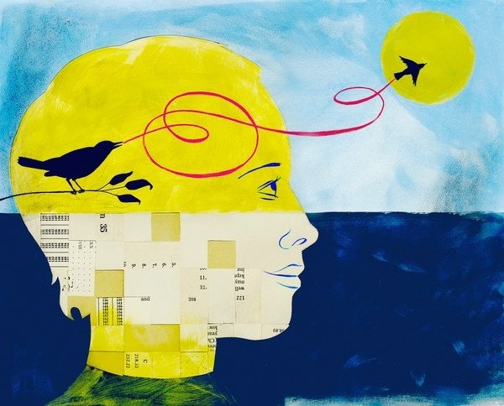
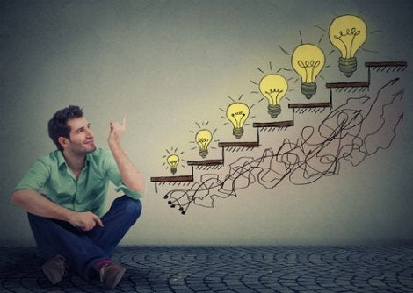
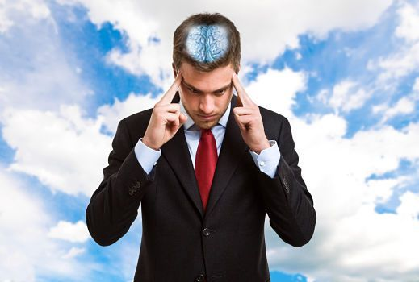
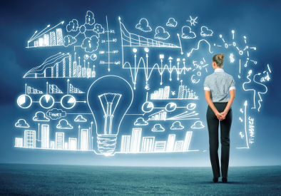
Técnica para crear imágenes, esquemas, o animaciones con el fin de comunicar un mensaje.
Recargarse de energía.
Mejorar el estado de ánimo
Reducir sus niveles de angustia o nerviosismo.
Se trata de pensar en imágenes de manera clara y nítida, viéndote a ti misma/o experimentando esas situaciones y sensaciones deseadas.
VISUALIZACIÓN
VISUALIZACIÓN
Consiste en imaginar situaciones que deseas vivir y proyectar al futuro para vivir mejor el presente.
Conseguir sentirse mucho mejor con uno mismo.

